Slide 1
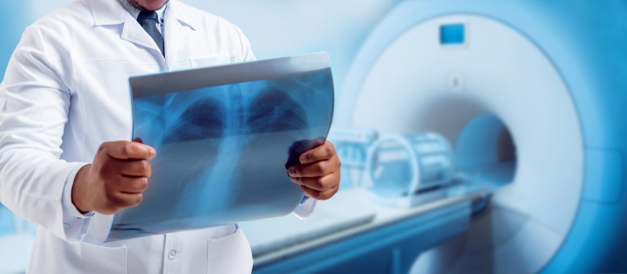
DTS IMRT
Lycée de Bellevue, Martinique

Slide 2
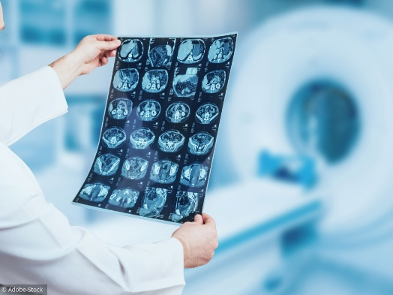
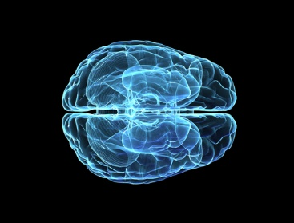
Qu’est-ce-que le DTS IMRT ?
C’est le Diplôme de Technicien Supérieur en Imagerie Médicale et Radiologie Thérapeuthique.

Slide 3
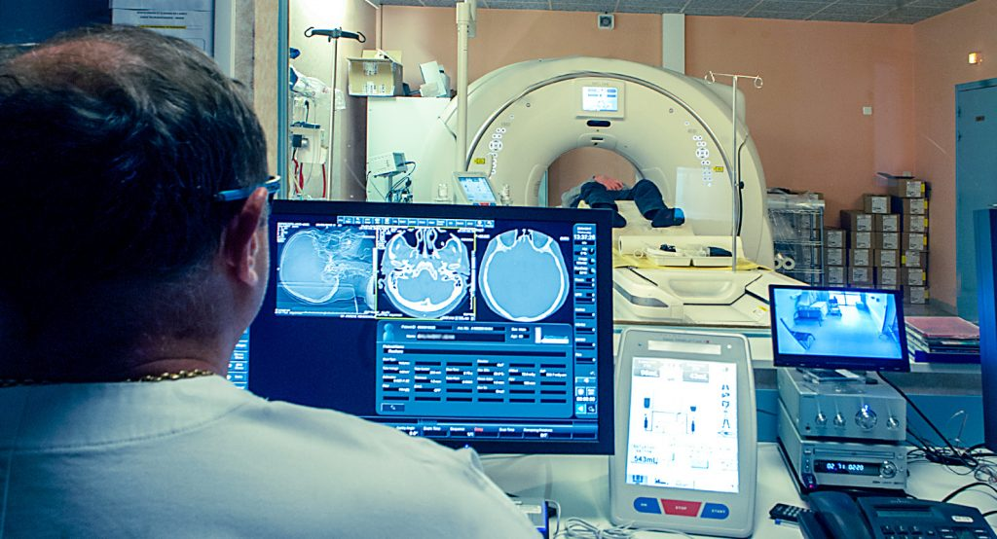
Quel est le rôle du technicien en imagerie médicale ?
Professionnel de santé du secteur paramédical,
Intervient sous la responsabilité du médecin radiologue,
Domaines d’activité,
Accueil et prise en charge du patient,
Réalise les examens et les traitements,
Utilise des appareils de haute technicité.

Slide 4
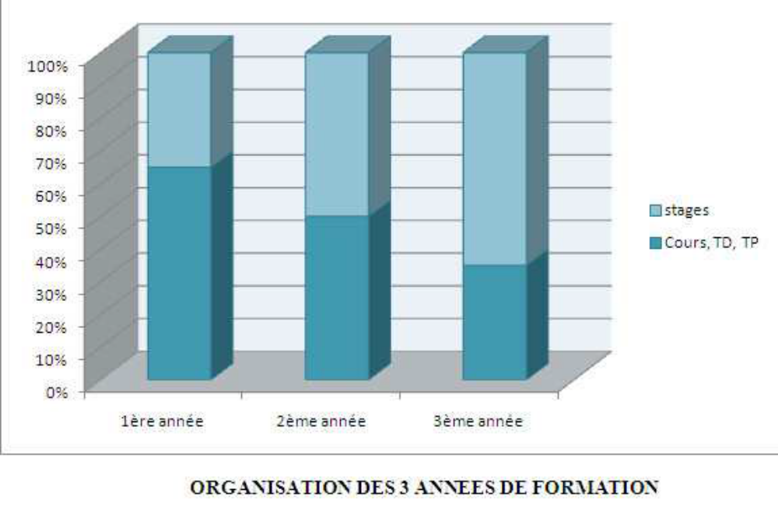
Comment se déroule la formation ?
3 ans d’étude, grade licence
Alternance cours/stages
Enseignements dispensés
Référentiel de formation DTS IMRT
Partenariat CHUM et IFSI
Travaux pratiques et MSP

Slide 5
Le DTS en apprentissage ?
Partenariat : Septembre 2021 CFA Santé Martinique
Création d’une UFA
2ème année de formation
Public et privé
Hors-département

Slide 6
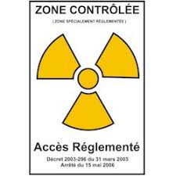

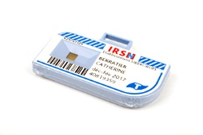
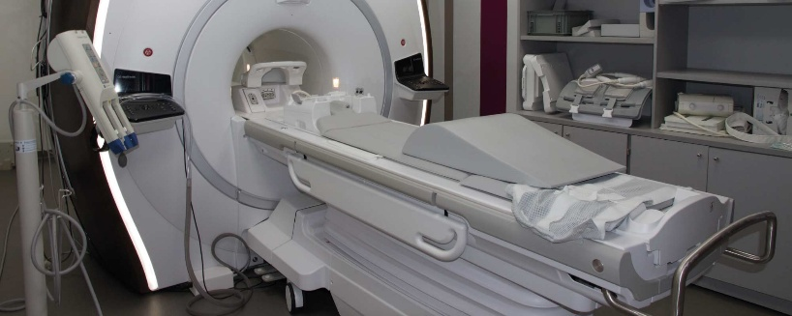
J’obtiens mon diplôme…
Grade LICENCE (180 ECTS)
Travail ou poursuite d’études en Master :
- ingénieur santé
- physique des rayonnements
- technologies et imagerie médicale
- dosimétriste

Slide 7

Conditions d’admission
Procédure Parcoursup
Bacs : Général, STL et STSS
Qualités requises
Condition physique
Motivation

Slide 8
Merci de votre attention !
Des questions ?

